Slide 1
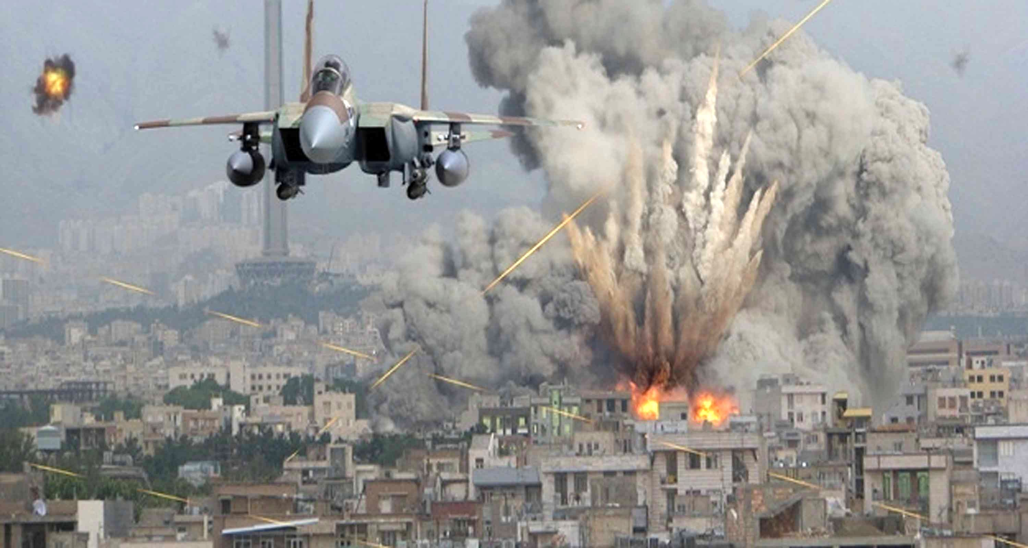
СОВРЕМЕННАЯ БОЕВАЯ ХИРУРГИЧЕСКАЯ ТРАВМА

Slide 2
Боевая хирургическая травма
Актуальность:
Значительное увеличение количества локальных вооруженных конфликтов и террористических актов в мире (Вьетнам, Корея, Афганистан, Югославия, Чеченская республика, Южная Осетия, Ирак, Сирия, Украина);
Современное совершенствование огнестрельного оружия (баллистическая скорострельность, кассетные снаряды, фосфорсодержащие бомбы, боеприпасы с обедненным ураном, высокая кинетическая энергия взрывного воздействия – вакуумные взрывы, большие площади поражения);
Разработка и изменение организационных принципов военно-полевой хирургии и лечебно-эвакуационного обеспечения раненых с определением объема и особенностей оказания хирургической помощи на этапах медицинской эвакуации;
Частота огнестрельных ранений в современных войнах и вооруженных конфликтах составляет 67% среди убитых и 33% среди раненых хирургического профиля.

Slide 3
Боевая хирургическая травма
История вопроса:
История применения огнестрельного оружия составляет 900 лет (Изобретение дымного пороха в Китае в IX веке. 1313 год - монах Бертольд Шварц из Гента первым использовал порох для стрельбы, в XIX веке французом Вьелем изобретен пироксилиновый бездымный порох).
Итальянский химик Асканио Собреро в 1846 году открыл взрывной эффект нитроглицерина, в 1859 году Альфред Нобель – изобретение капсюля детонатора гремучей ртути с последующим производством динамита в 1867 году, 1868 год – в России Петрушевским выделен магнезиальный динамит.
В 1834 году Дюпюитрен, в 1848 году Пирогов – впервые начаты экспериментальные исследования механизмов повреждающего действия огнестрельных снарядов.

Slide 4
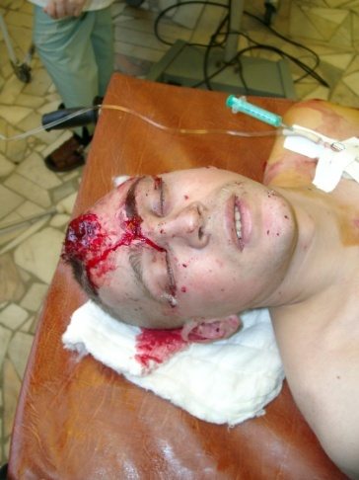
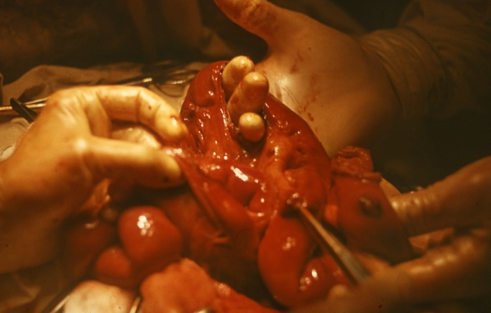
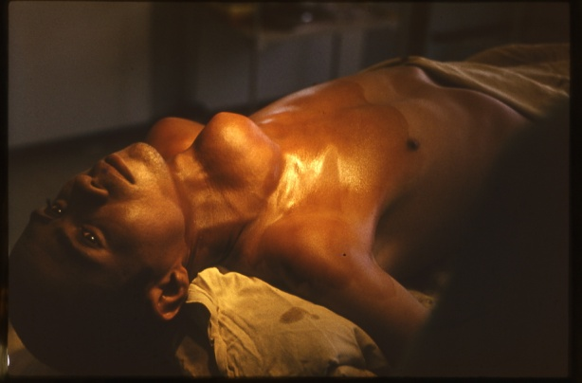
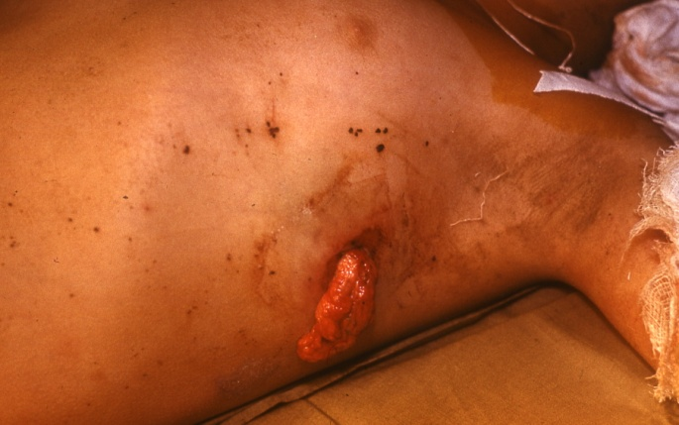
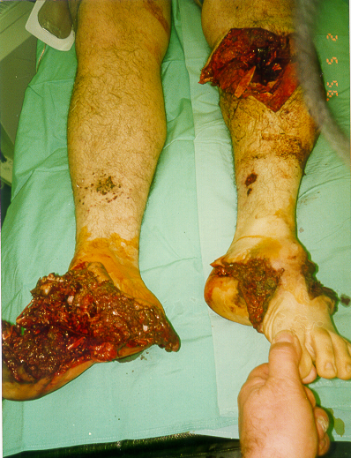
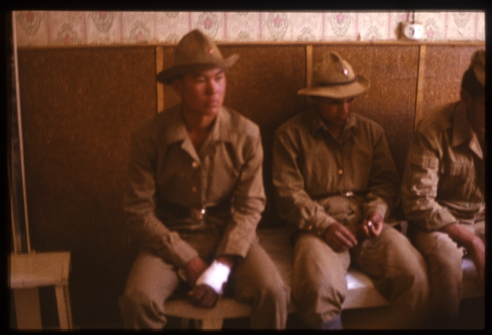
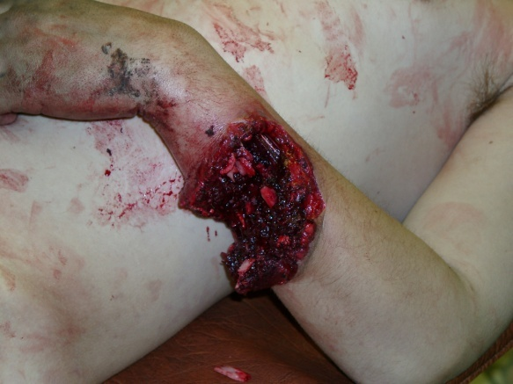
Боевая хирургическая травма

Slide 5
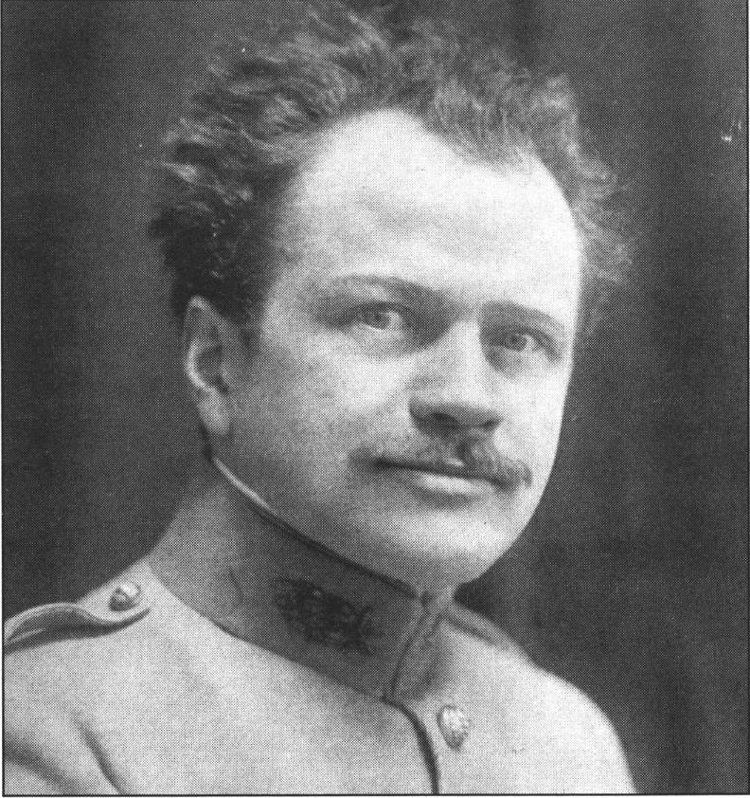
«…для того, чтобы быть на высоком профессиональном уровне, современный хирург должен подняться от положения анатома и дойти до высокого звания физиолога».
Рене Лериш (1879-1955гг.)

Slide 6
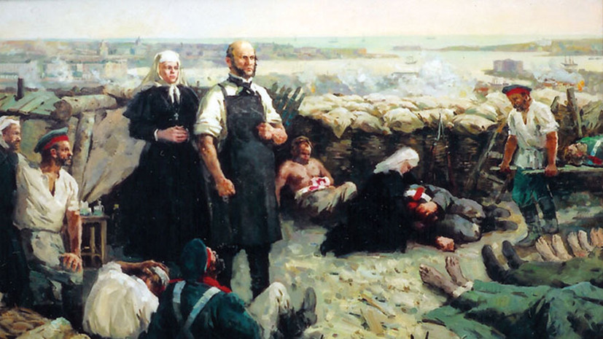
«Главная задача врача на войне – спасение жизни раненых и пострадавших. Особенность военно-полевой хирургии – это хорошая хирургия в плохих условиях. И главной задачей этой хирургии является организация…».
Н.И. Пирогов (1810-1881гг.)

Slide 7
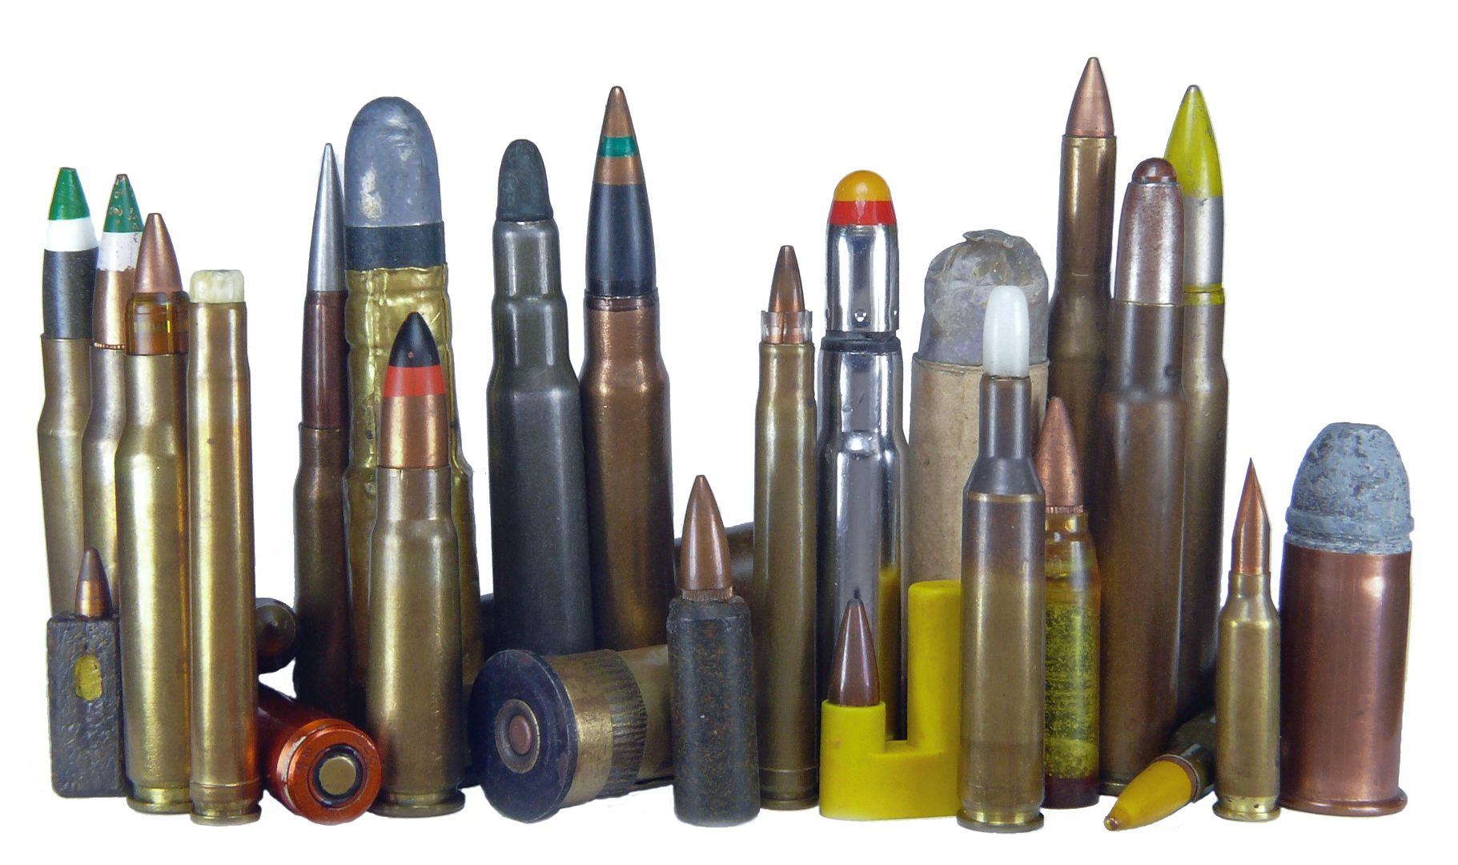
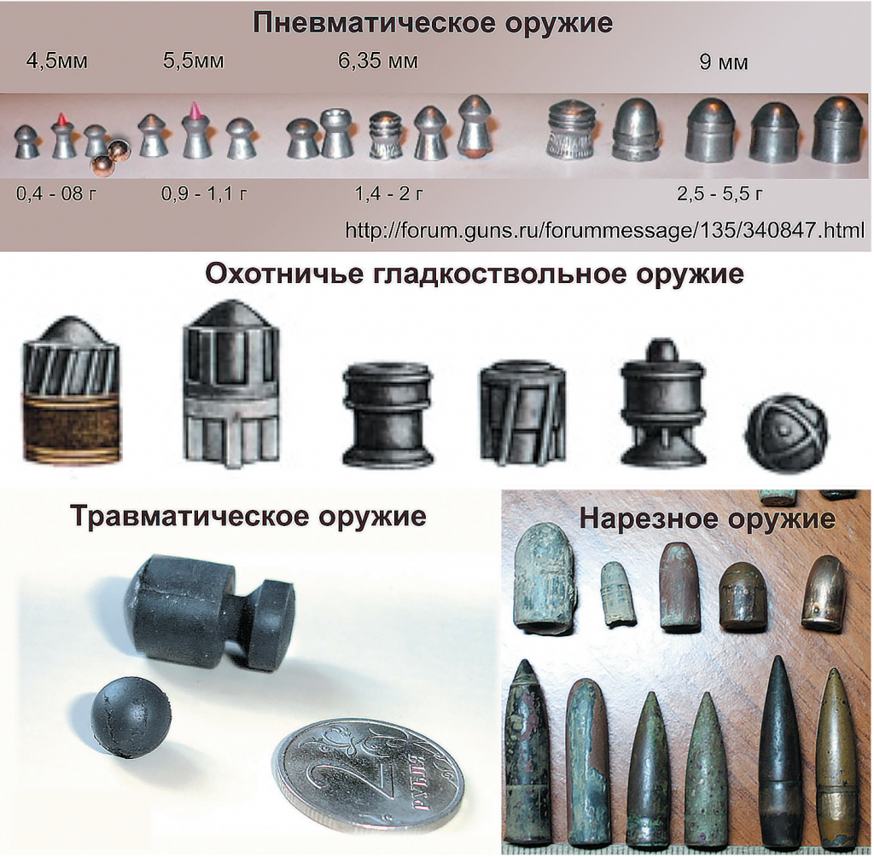
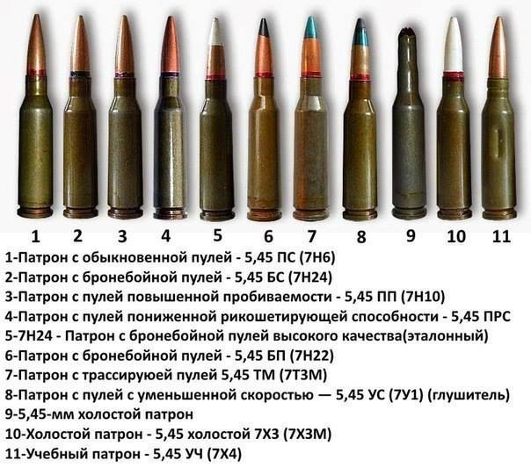
Виды современных ранящих агентов
Современные малокалиберные высокоскоростные пули (со смещенным центром тяжести) с начальной скоростью 900-950 м/с с эффектом опрокидывания, кувыркания и фрагментации в тканях.

Slide 8
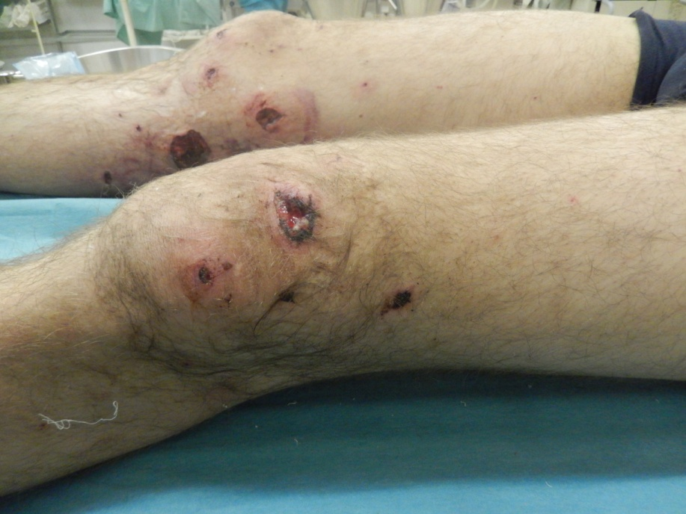
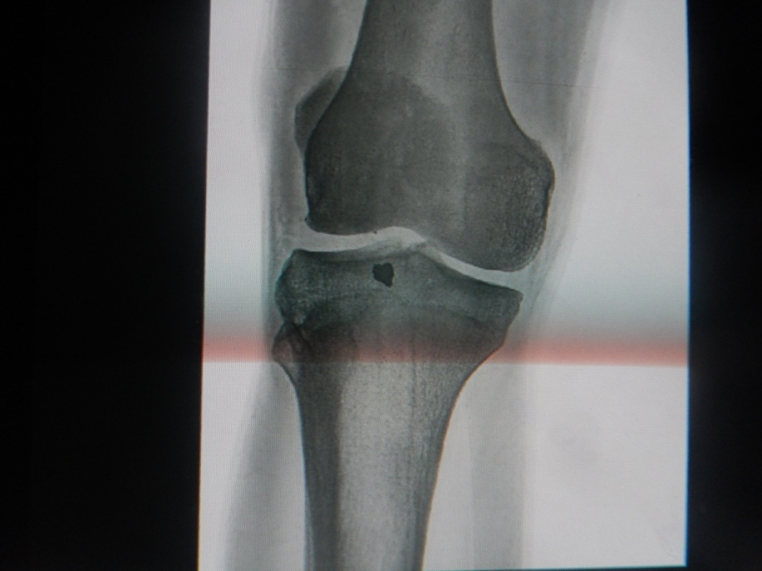
Ранение конечностей заранее фрагментированными осколками

Slide 9
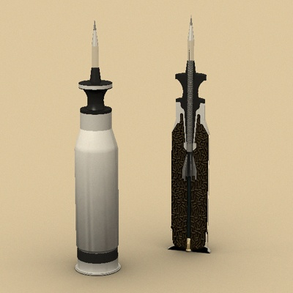
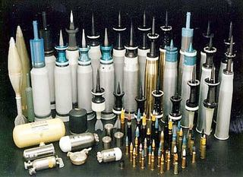
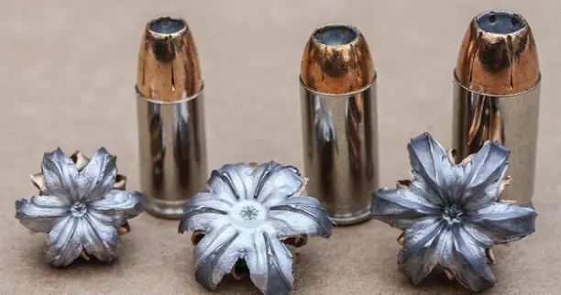
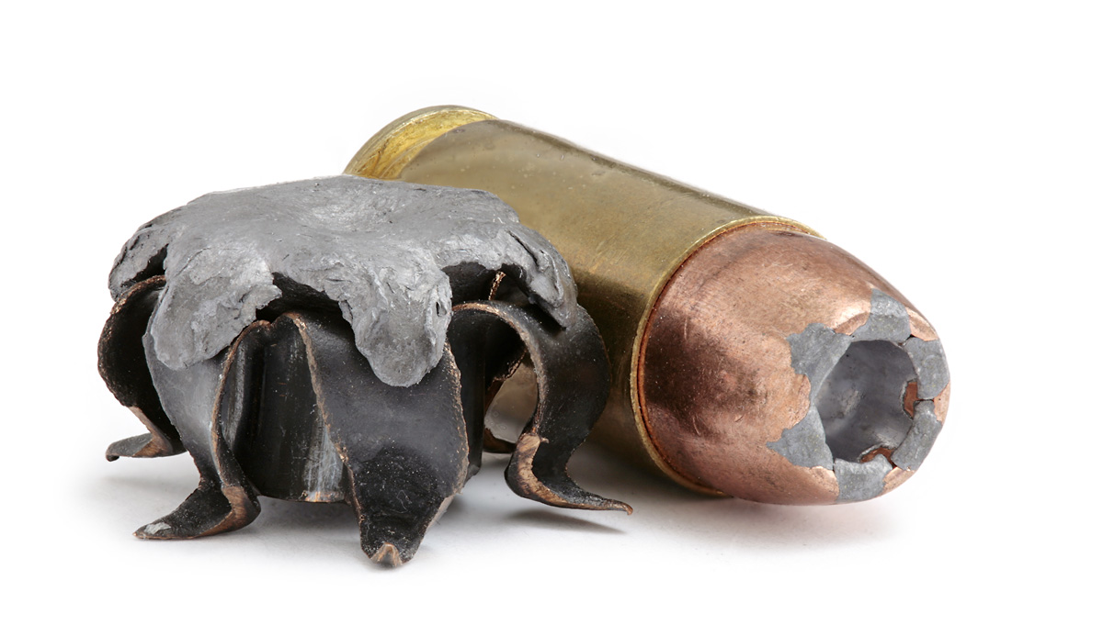
Виды современных ранящих агентов
Боеприпасы с обедненным ураном
Экспансивная пуля

Slide 10
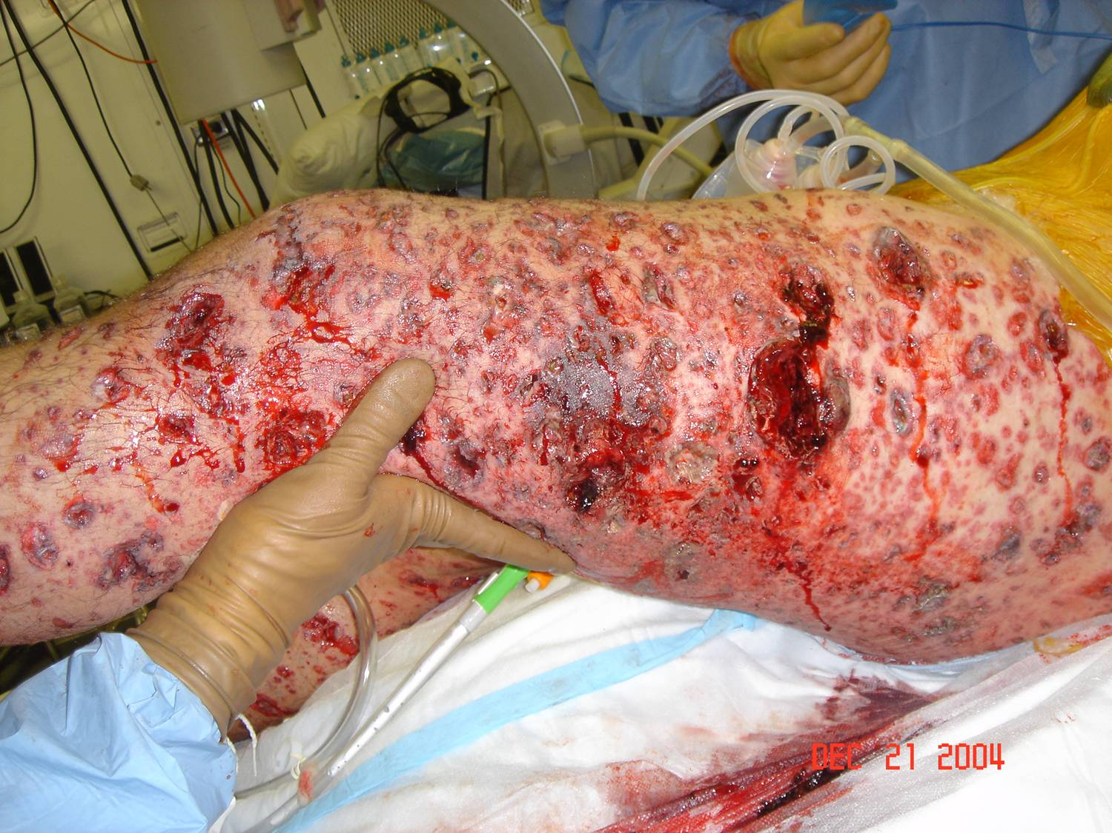
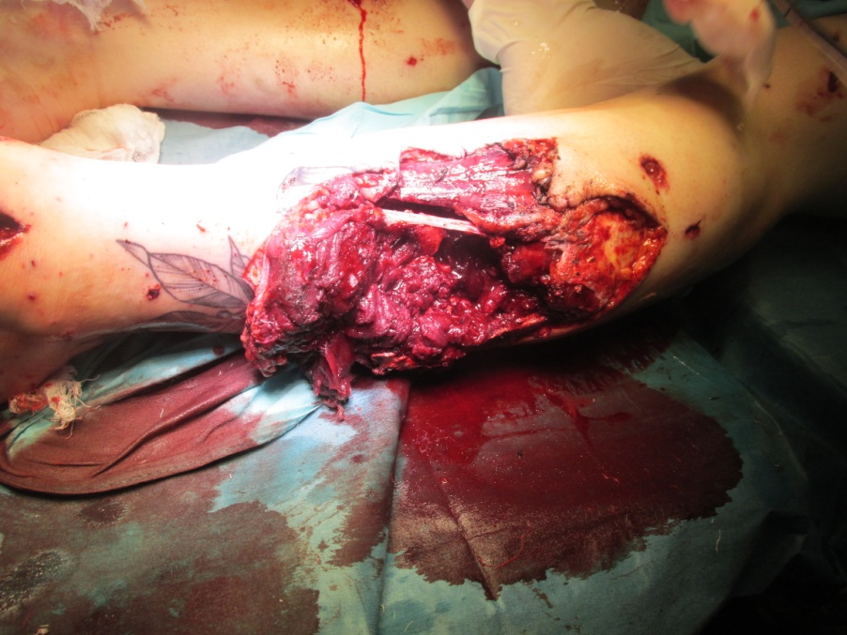
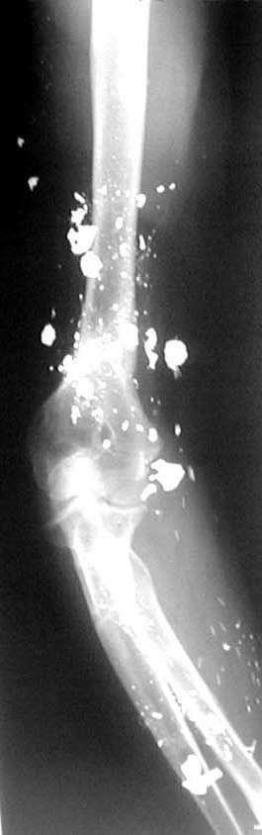
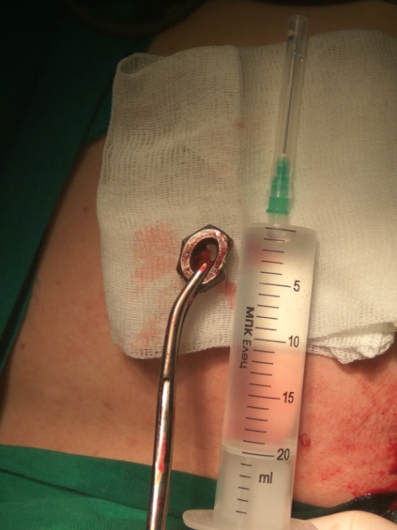
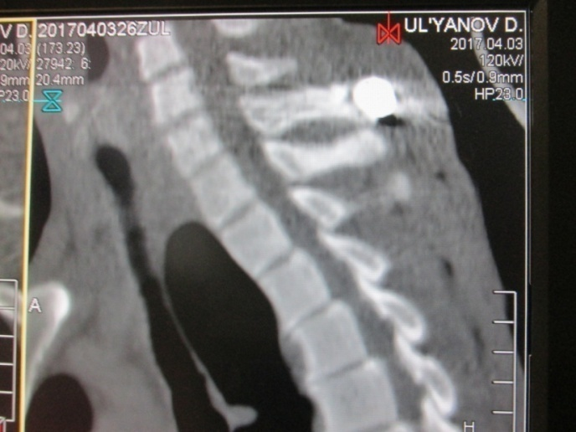
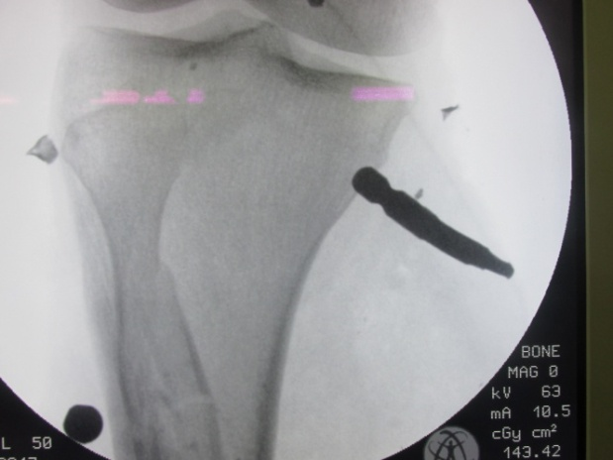

Slide 11
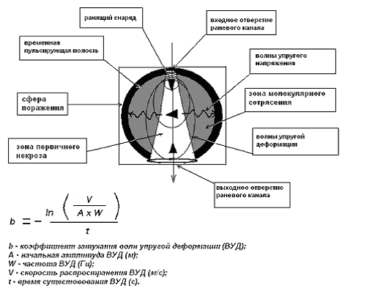
Физико-математическая модель механизма формирования огнестрельного ранения

Slide 12
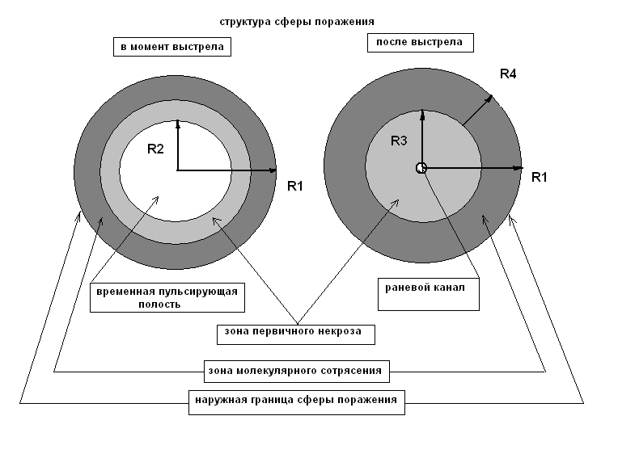
Структура сферы поражения, создаваемой огнестрельным снарядом в объекте

Slide 13
Особенности современной огнестрельной раны
Обязательное сочетание анатомического дефекта и патофизиологических изменений, включающих микроциркуляторные и функциональные расстройства в окружающих дефект тканях, массивное бактериальное загрязнение мертвых и поврежденных тканей.
Характерно: сложная конфигурация раны, образование больших дефектов тканей и неравномерное повреждение по ходу раневого канала, обширная зона тканей с пониженной жизнеспособностью, сочетанный и множественный характер ранений.
Объективные предпосылки развития инфекционных раневых осложнений, которые обуславливают выраженное общее воздействие на организм, формируя течение травматической болезни с нарушением функции жизненно-важных органов и систем.
Огнестрельные ранения мирного времени – преобладание изолированных пулевых ранений (75%), в вооруженном конфликте – преобладание множественных и сочетанных осколочных и минно-взрывных ранений (82%).

Slide 14
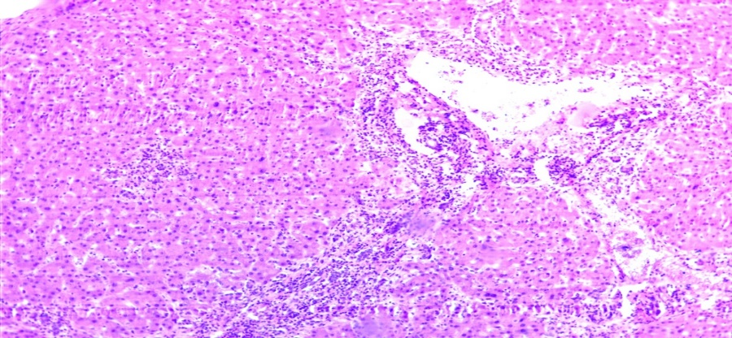
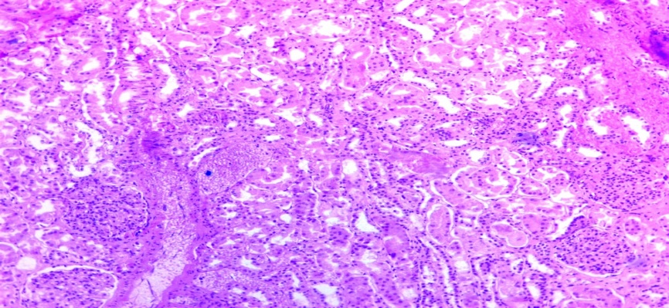
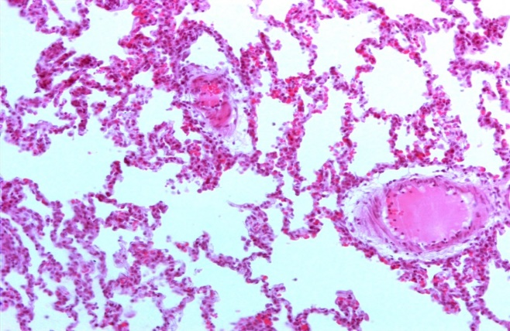
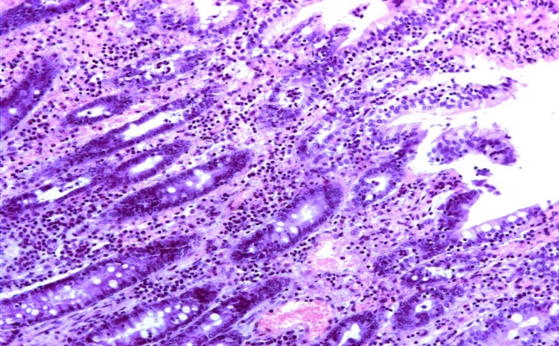
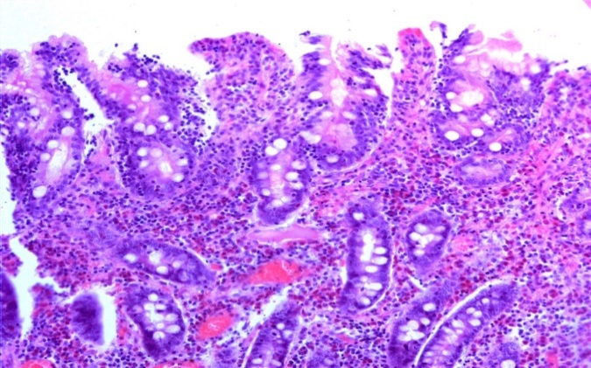
Микроскопическая картина дистантных повреждений органов при пулевом ранении
печень
почка
легкое
тонкая кишка
толстая кишка

Slide 15
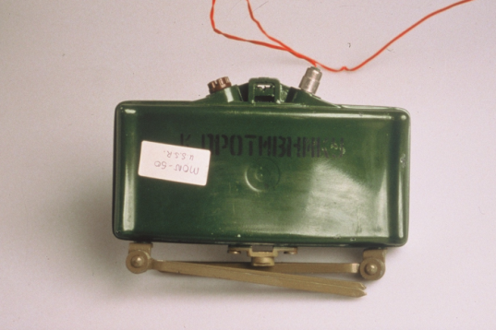
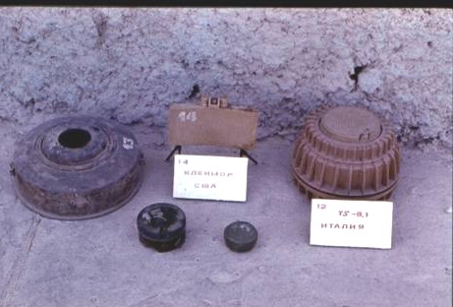
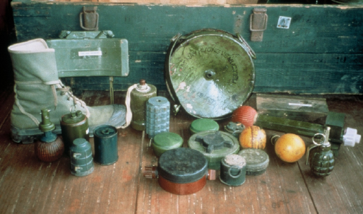
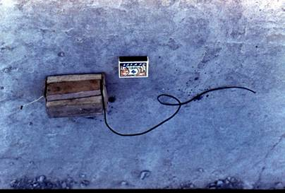
Современные мины

Slide 16
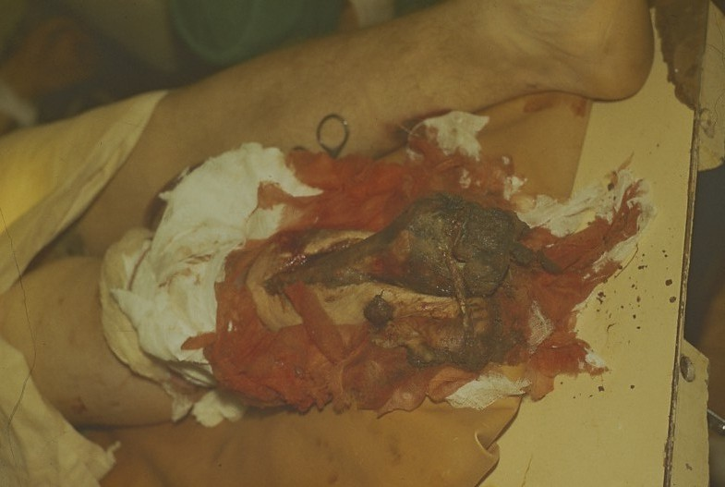
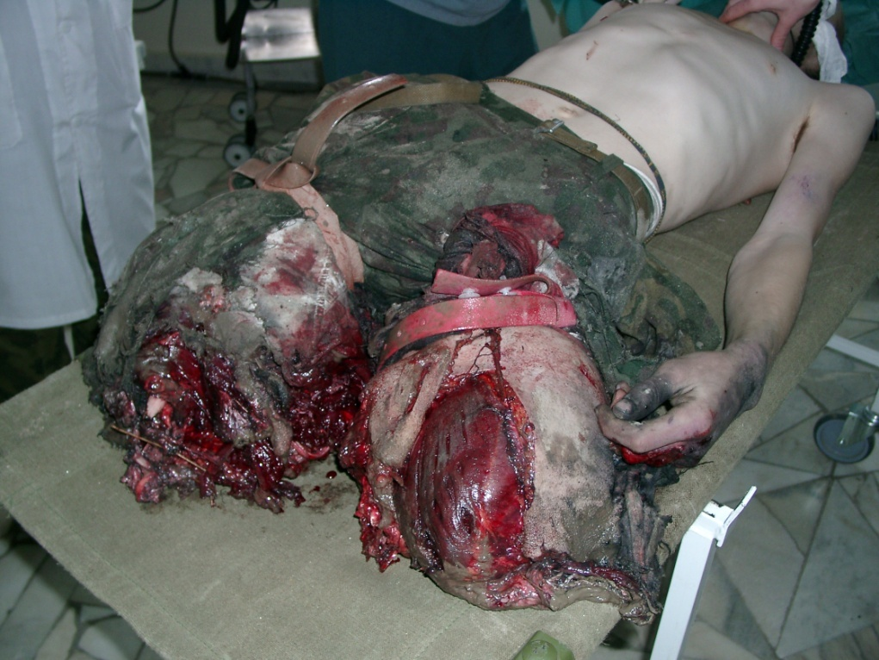
Минно-взрывные ранения
Отрыв правой стопы с разрушением нижней трети голени
Отрыв обоих бедер
в средней трети

Slide 17
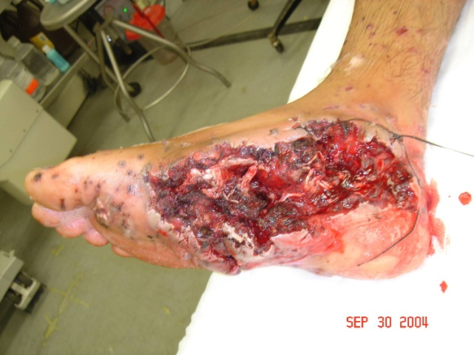
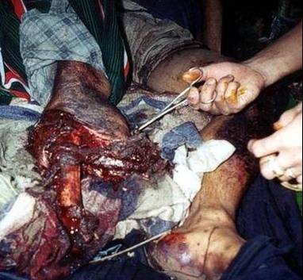
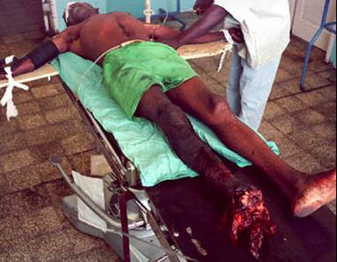
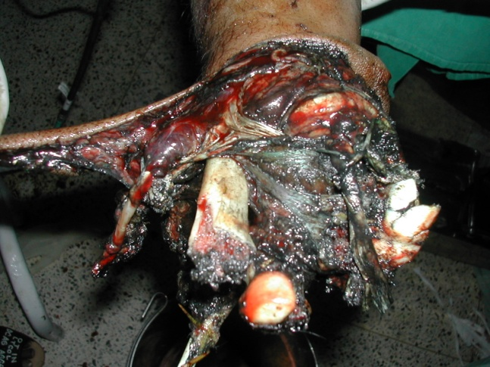
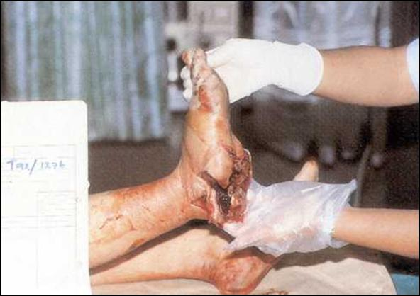
Тяжесть повреждений при взрыве зависит от мощности заряда

Slide 18
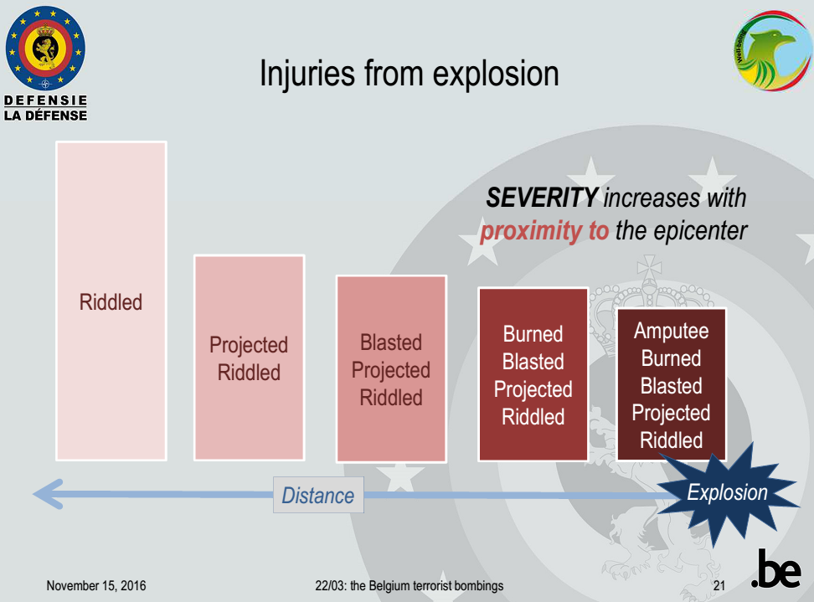
Характер повреждений при взрыве
Осколочные
ранения
Баротравма
Осколочные
ранения
Ожог
Баротравма
Осколочные
ранения
Отрыв
Ожог
Баротравма
Осколочные
ранения

Slide 19
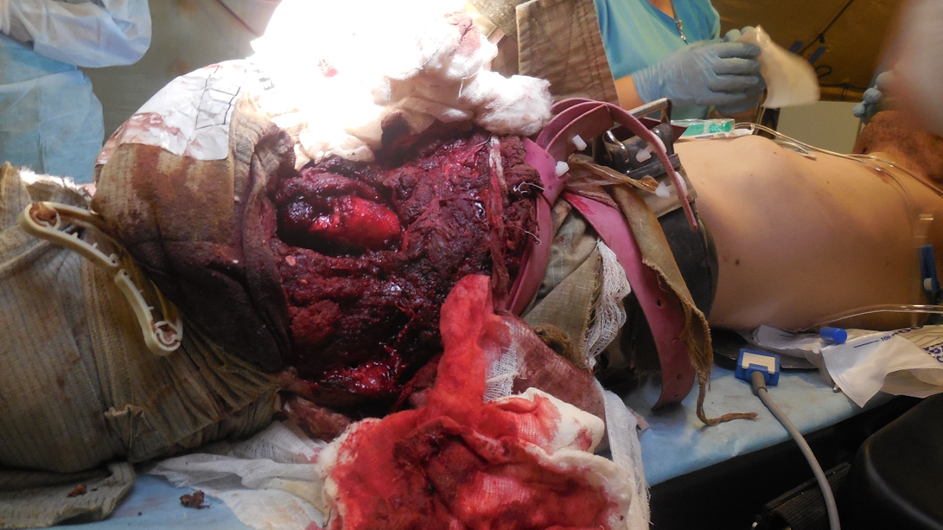
Минно-взрывная боевая патология

Slide 20
Механизм повреждающего действия современных ранящих снарядов
Поражающее действие огнестрельного снаряда зависит от скорости полета, его массы, степени устойчивости в полете и при попадании в ткани.
1 фактор: воздействие головной ударной волны – слоя сжатого воздуха, образующегося перед ранящим снарядом;
2 фактор: воздействие самого ранящего снаряда. Основной баллистической характеристикой его является начальная кинетическая энергия (низкоскоростные < 600 м/с и высокоскоростные > 760 м/с);
3 фактор: воздействие энергии бокового удара ранящего снаряда (эффект кавитации (колебаний) тканей, образующих временную пульсирующую полость раны);
4 фактор: воздействие вихревого следа (потока вихреобразно двигающегося воздуха и частиц тканей), возникающего позади ранящего снаряда.

Slide 21
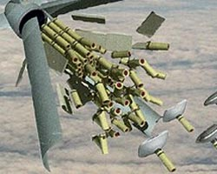
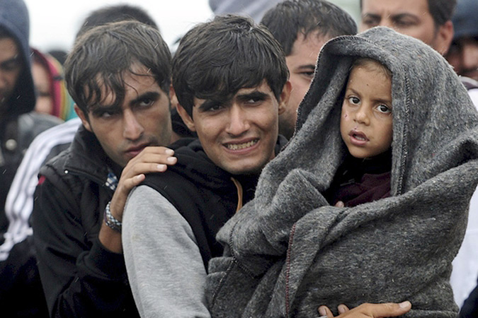
Изменение соотношения боевой травмы военнослужащих и гражданского населения
- 1-я мировая война 1:1
- 2-я мировая война 1:2
- Современные военные конфликты 1:10 !!!

Slide 22
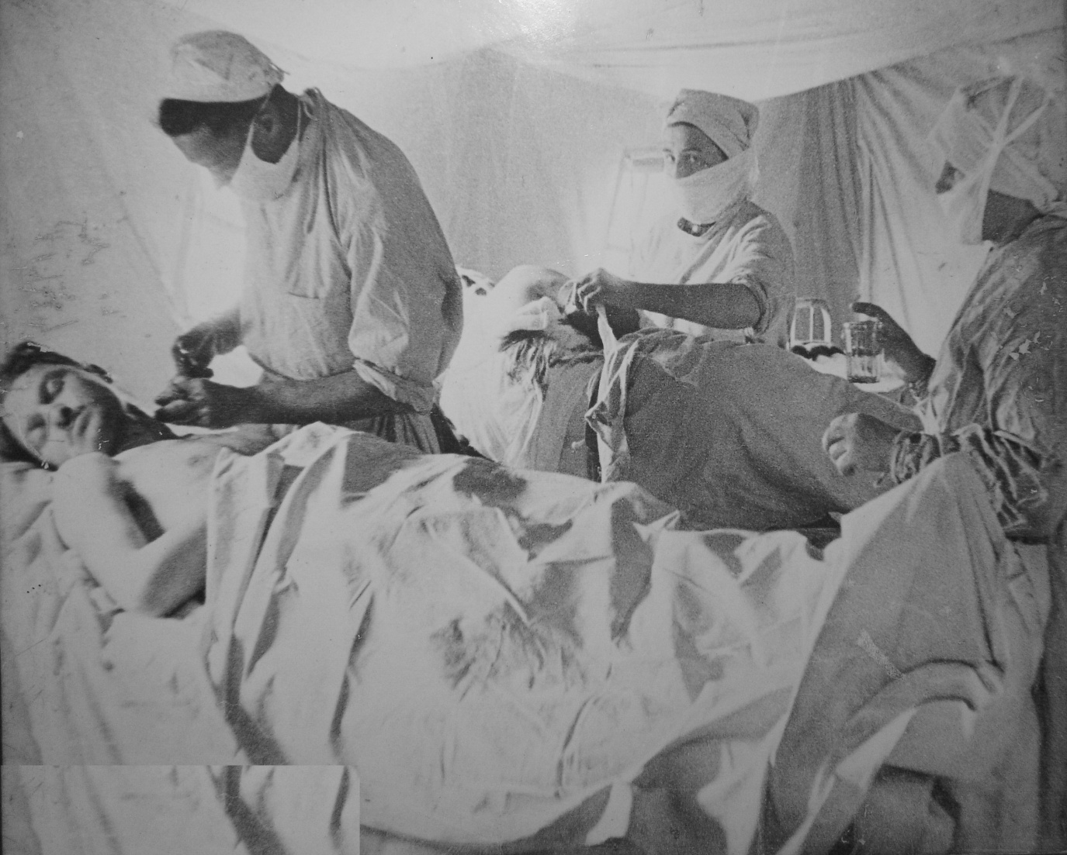
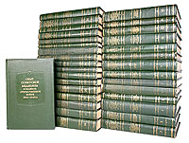
Опыт Великой Отечественной войны
1941-1945 гг.
27 млн погибших гражданских лиц
9 млн погибших военнослужащих
15 млн раненных военнослужащих

Slide 23
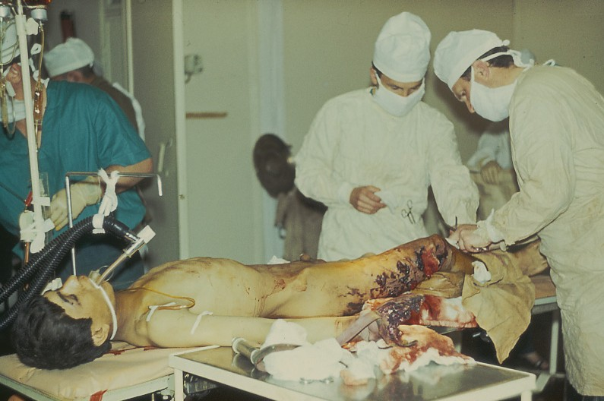
изучение СОВРЕМЕННОЙ боевой ХИРУРГИЧЕСКОЙ травмы и разработка методов ее лечения

Slide 24
Травматическая болезнь и общий адаптационный синдром
И.И. Дерябин с соавт. (1983)
Период острых нарушений жизненно важных функций (от момента травмы до 6-12 часов)
Период относительной стабилизации жизненно важных функций (12 – 48 часов)
Период максимальной вероятности развития осложнений (3 – 10 сутки)
Период полной стабилизации жизненно важных функций (выход тяжести состояния на уровень компенсации по шкалам ВПХ-СГ или ВПХ-СС)
С.А. Селезнёв с соавт. (1984)
Период острой реакции на травму (до 2-х суток)
Период ранних проявлений (до 14-и суток)
Период поздних проявлений (свыше 14–и суток)
Период реабилитации
Г. Селье. (1920 -1936)
Стадия острой реакции (до 2-х суток)
Стадия адаптации (сопротивляемости)
Стадия истощения (свыше 14–и суток)
Период реабилитации

Slide 25
Патофизиология огнестрельной травмы
В основе патофизиологических нарушений лежит неадекватность перфузии тканей, при которой нарушается доставка кислорода к тканям и клеткам для поддержания нормального аэробного метаболизма.
Наша задача: представить закономерности развития критического состояния пострадавших, их универсальный и запрограммированный характер, диктующий необходимость сокращения хирургической агрессии в остром периоде травматической болезни только до жизнеспасительных элементов оперативного вмешательства.
Ранения формируют очаги повреждения тканей и органов:
Кровотечения.
Массивное афферентное воздействие на ЦНС.
Эндотоксикоз, воспалительный ответ.
Повреждение жизненно-важных органов с резким нарушением их специфических функций.

Slide 26


Патофизиология огнестрельной травмы
В организме раненого после получения тяжелой травмы запускается каскад изначально защитно-приспособительных реакций, которые при неблагоприятных условиях (длительная эвакуация, неадекватная помощь), приобретают патологический характер с формированием «порочных патофизиологических кругов», типичным следствием которых является «смертельная триада»: ацидоз, гипотермия, коагулопатия.

Slide 27

Шкалы тяжести огнестрельной травмы
1. Анатомические (тяжесть повреждения): AIS, ISS, New ISS, ОIS, ВПХ-МТ, ВПХ-ОР, ВПХ-УЛ и др.
2. Физиологические (тяжесть состояния):
а) сортировочные - TS, RTS, ВПХ-Сорт, ВПХ-СП
б) динамическая оценка - АРАСНE 2-3, SOFA, MODS, ВПХ-СГ и др.
3. Комбинированные: Шкала Ю.Н. Цибина, TRISS,
RISC и др.

Slide 28
Характеристика санитарных потерь в военных конфликтах
Показатели | Великая Отечественная война 1941-1945 гг. | Война в Афганистане (1979-1989) | Военные конфликты на Северном Кавказе |  | Миротворческая операция по принуждению Грузии к миру (2008 г.)
 |  |  | (1994-1996 гг.) | (1999-2002 гг.)
Вид ранения: - пулевое - осколочное - минно-взрывное | 43,2 56,8 ? | 39,2% 44,6% 16,6% | 44,8% 39,8% 15,4% | 44,8% 40,3% 14,9% | 22,3% 62,2% 15,5%
Характер ранения: -изолированные - множественные - сочетанные | 85-90 ? ? | 45,7% 14,7% 39,6% | 41,9% 18,4% 39,7% | 39,1% 13,5% 47,4% | 64,9% 14,2% 20,9%
Ведущая локализация - голова - шея - грудь - живот - таз - позвоночник - конечности - сочетание | 7,0-13,0 0,5-1,5 7,0-12,0 1,9-5,0 5,0-7,0 0,3-1,5 59,0-85,0 ? | 13,9% 1,7% 8,9% 15,3% 3,7% 2,0% 50,5% 4,0% | 17,4% 1,3% 12,9% 19,4% 2,6% 1,2% 43,5% 1,7% | 10,8% 2,2% 15,0% 18,4% 4,4% 0,8% 44,2% 4,2% | 11,5% 3,4% 10,1% 3,4%* 4,7% 1,4% 60,8% 4,7%
Частота ЖУ последствий | ? | 40,7% | 47,7% | 39,2% | 13,5%
Частота развития осложнений | ? | 41,9% | 53,5% | 30,9% | -
Летальность | 7,5 | 9,1% | 7,2% | 5,2% | -

Slide 29
Структура санитарных потерь по виду ранения (%)
Примечание: * - различия статистически достоверны по сравнению с конфликтом 2008г. (p<0,05).

Slide 30
Сравнение различных военных конфликтов по характеру повреждений (%)

Slide 31
Структура санитарных потерь в различных военных конфликтах по локализации повреждения (%)

Slide 32
Сроки доставки раненых в условиях военных конфликтов (КХП, СХП) и пострадавших в травмоцентр 1-го уровня мирного времени (час)
Примечание: * - различия статистически достоверны по сравнению с травмой мирного времени (p<0,05).

Slide 33
Оценка тяжести повреждений в военных конфликтах и в травмоцентре 1-го уровня мирного времени в баллах по шкале ВПХ-П
Примечание: различия статистически достоверны по сравнению с травмой мирного времени (p<0,05).

Slide 34
Частота повреждений отдельных частей тела при сочетанной механической травме
Часть тела | Частота повреждений, %
 | Общая | Доминирующих | Конкурирующих
Голова | 89,4 | 15,5 | 12,4
Шея | 2,0 | 0,2 | 0,1
Грудь | 61,2 | 14,4 | 14,2
Живот | 28,4 | 9,6 | 8,8
Таз | 14,2 | 0,6 | 0,9
Позвоночник | 22,9 | 3,8 | 4,6
Конечности | 66,1 | 9,6 | 4,6
Травма 2 частей тела | 47,6 | - | -
Травма 3 и более частей тела | 52,4 | - | -
Частота сочетанных травм, сопровождающихся шоком – 62,3%

Slide 35

Становление тактики Damage Control
«Упрощать сложное – во всех отраслях знания дает самые существенные результаты».
Т. Бокль
Маневр James Pringle (1908г.)
1983г. H. Stone – концепция преднамеренного ограничения объема хирургической операции, при условии развития гипотермии и коагулопатии, за счет использования простых приемов герметизации кишки, отведения мочи, внутрибрюшной тампонады при кровотечениях.
1993г. M. Rotondo – ввел в хирургию повреждений тактику и термин «Damage Control».

Slide 36
Этапы тактики Damage Control
Направлены на предупреждение развития летального исхода у раненых, находящихся на пределе своих физиологических возможностей, путем сокращения объема первого оперативного вмешательства до выполнения только неотложных его элементов. Окончательное восстановление поврежденных органов проводится только после коррекции нарушений основных жизненно-важных функций организма.
I этап (1-1,5 часа): хирургическое вмешательство в упрощенном объеме, направленное на устранение жизнеугрожающих осложнений (кровотечение, нарушение дыхания, кома, предотвращение контаминации).
II этап (24-36 часов): реанимационная помощь (борьба с коагулопатией, анемией, ацидозом, электролитным дисбалансом и гипотермией).
III этап (после стабилизации состояния раненого): хирургические вмешательства, направленные на окончательный гемостаз, сосудистую или органную реконструкцию, дренирование, доступ для энтерального питания, закрытие брюшной полости).

Slide 37
Показания к Damage Control – спасение жизни
Показания связанные с большим объёмом повреждений, сложностью и длительностью оперативного вмешательства (повреждение магистральных сосудов труднодоступной локализации – печени, таза, забрюшинного пространства), повреждения требующие сложных реконструктивных вмешательств (ПДР), тяжелые сочетанные и множественные повреждения.
Показания, связанные с тяжестью состояния и развившимися осложнениями (нестабильность гемодинамики, тяжелый метаболический ацидоз (<7,2 pH), гипотермия (< 35 ℃), ДВС, массивные гемотрансфузии, длительность оперативного вмешательства более 90 мин, угроза или наличие «абдоминального», «мышечного» компартмент-синдрома)
Тактические показания (массовое поступление раненых, недостаточная квалификация хирургов, ограниченность сил и средств медицинской службы.
Варианты и особенности тактики ЗМХЛ раненых могут меняться в зависимости от изменения оперативной обстановки, оснащенности этапа медицинской помощи и эвакуационных возможностей.

Slide 38

Основы DCR (Damage Control Resuscitation)
Реаниматологическая концепция предложена американским военным хирургом Джоном Холкомбом в 2007г. По опыту оказания помощи раненым в ходе военных конфликтов в Сомали, Ираке, Афганистане.
Ключевые элементы DCR:
Управляемая гипотония;
Агрессивная трансфузионная терапия;
Ограничение плазмозамещающих
растворов;
Гемостатическая реанимация;
Damage Control Surgery.
Показания к применению DCR:
Нестабильная гемодинамика (АД < 90 мм рт.ст.)
Ацидоз (дефицит оснований > 6, pH < 7,25)
Коагулопатия (МНО > 1,5 или по данным тромбоэластографии (ТЭГ))
Температура тела < 35 ℃
Гемоглобин < 110 г/л, гематокрит < 30 %.

Slide 39
Тактика DCR ориентирована на физиологию пострадавшего, а не на анатомию повреждений!
В основе лечения – остановка «хирургического кровотечения» и упреждающая коррекция «смертельной триады»: коагулопатии, гипотермии ацидоза.
Как можно раннее начало DCR.
Управляемая гипотония.
Гемостатическая реанимация (достаточное количество компонентов крови).
Взаимодействие с анестезиологом и мультидисциплинарный подход составляют неотъемлемую часть процесса лечения.
«Врач неотложной медицины» – сплав реаниматологии и хирургии.

Slide 40
Догоспитальный Damage Control
«Большинство проблем возникаем по двум причинам: мы думаем, но не действуем, или мы действуем, но не думаем».
А. Блумфилд
Любая манипуляция до стационара должна быть взвешена с ее времязатратностью.
Максимально бережное отношение с пациентом – это тоже гемостаз.
Защита дыхательных путей.
Контроль функций дыхания и гемодинамики (исключение напряженного пневмоторакса и внутреннего кровотечения).
Управляемая гипотония (с тяжелой ЧМТ – противопоказана).
Кровезаменители не заменяют кровь!

Slide 41





Совершенствование оказания догоспитальной помощи раненым

Slide 42
Медицинская сортировка
«Массовое поступление раненых сталкивает медицинский персонал с необычными видами повреждений и уникальными клиническими проблемами, не встречающимися в повседневной практике. Подготовка к таким ситуациям требует не только специального планирования и постоянной тренировки, но и другого мышления».
E. Flykberg
Цель проведения медицинской сортировки – в самые короткие сроки оказать экстренную медицинскую помощь наибольшему количеству пострадавших, имеющих шанс выжить. Для ее максимальной эффективности необходимы:
Сортировочная площадка
Средства сортировки
Сортировочная бригада
2. Руководитель сортировочной бригады – самый опытный специалист в хирургии повреждений лечебного учреждения, которое должно иметь план экстренного реагирования и перестройки работы на случай массового поступления.
3. Хирургия массовых поступлений – это хирургия ограничения в силах, средствах, условиях оказания медицинской помощи.
4. В условиях мирного времени медицинская сортировка направлена не только на выделение групп пострадавших по тяжести состояния, но и на отсечение потока легко раненых и испуганных людей (реактивные состояния), блокирующих усилия врачей по спасению тяжелых пострадавших.

Slide 43
Формулировка корректного диагноза и жизнеугрожающие последствия огнестрельных ранений
«Классификация – основа диагноза, сформулированный диагноз – основа действий».
С.А. Рейнберг
Острая кровопотеря и травматический шок – самая распространенная форма тяжелого состояния раненых.
Асфиксия.
Продолжающееся наружное или внутреннее кровотечение.
Тампонада сердца.
Напряженный или открытый пневмоторакс.
Сдавление или стволовые расстройства головного мозга.
Crush-синдром.
Диагноз ранения состоит из 3 частей:
Морфологическая характеристика повреждений;
Отражение жизнеугрожающих последствий;
Клиническая характеристика тяжести состояния пациента

Slide 44
Damage Control при травмах и ранениях головы
Стандарт диагностики ЧМТ и ее угрожающих последствий - выполнение спиральной компьютерной томографии.
Определение очаговой и общемозговой симптоматики (расширение зрачка на стороне поражения, паралич противоположных конечностей).
При сдавлении головного мозга на фоне его тяжелого ушиба «светлый промежуток» отсутствует.
Остановка кровотечения из синуса твердой мозговой оболочки – тампонада свободным фрагментом мышцы, гемостатическими средствами, марлевыми турундами. Перевязка верхнего сагиттального синуса в области теменных бугров и наружной бугристости затылочной кости, в зоне слияния синусов, приводит к летальному исходу.
Специализированная нейрохирургическая помощь должна оказываться в максимально ранние сроки, стремиться к полноценному, исчерпывающему и завершенному характеру оперативных вмешательств, исключающих необходимость повторных операций.

Slide 45








Damage Control при травмах и ранениях головы

Slide 46
Damage Control при травмах и ранениях шеи
Временная остановка продолжающегося кровотечения, устранение асфиксии, максимально быстрая ревизия раны, хирургическая обработка раны только под общей анестезией с ИВЛ!
Перевязка общей и особенно внутренней сонной артерии является «операцией отчаяния». Выполняется временное протезирование сонных артерий.
Не стремиться к выполнению реконструкции полых органов шеи на пределе физиологических возможностей организма. Необходимо восстановить проходимость верхних дыхательных путей с помощью трахеостомы, по возможности герметизировать раны глотки и пищевода с адекватным дренированием.
Разделить линию швов полых органов шеи, порции кивательной или лопаточно-подъязычной мышцы.
Адекватное дренирование области оперативного вмешательства и клетчаточных пространств шеи.

Slide 47



Damage Control при травмах и ранениях шеи

Slide 48
Damage Control при травмах и ранениях груди
Рентгенография – важное и обязательное диагностическое исследование при ранениях и травмах груди.
УЗИ особенно ценно при выявлении гемоперикарда, пневмоторакса, гемоторакса.
При остановке сердца, вызванной его тампонадой, вследствие ранения, выполняют реанимационную торакотомию.
Одномоментное поступление из плевральной полости более 1200 мл крови при доставке раненого или дальнейшее поступление крови более 250 мл/ч – признак продолжающегося внутриплеврального кровотечения и показание к неотложной торакотомии.

Slide 49






Damage Control при травмах и ранениях груди

Slide 50
Damage Control при травмах и ранениях живота
Правило 4 катетеров, «дооперационный гемостаз».
Диагностическая ценность КТ.
Алгоритм действий: лапаротомия, временный гемостаз, ревизия, принятие решения о необходимости реализации тактики DC.
Устранение источника кровотечения, герметизация полых органов, ревизия забрюшинных гематом, удаление размозженных паренхиматозных органов.
Ранение поджелудочной железы требует тщательного гемостаза и широкого дренирования.
Дренирование, герметичность и контроль оттока отделяемого в случае выявления повреждения желчных путей и мочеточников.
Герметизация полых органов – принцип предупреждения контаминации.
Временное «закрытие» брюшной полости – предупреждение развития абдоминального компартмент-синдрома.

Slide 51






Damage Control при травмах и ранениях живота

Slide 52
Damage Control при травмах и ранениях таза
Множественные нестабильные переломы костей таза являются крайне тяжелой травмой, которая сопровождается массивной кровопотерей. При гемодинамической нестабильности раненого эти травмы лечатся по канонам тактики DC.
Основными способами ранней, быстрой остановки внутритазового кровотечения является противошоковая тазовая повязка и рама Ганца. Аппараты внешней фиксации используют для сохранения уже достигнутой стабилизации отломков.
Сохраняющаяся гемодинамическая нестабильность является показанием к выполнению внебрюшинной тазовой тампонады – одному из самых надежных и не требующих специальных приспособлений способов для прекращения кровотечения.
Ангиография с селективной эмболизацией (при наличии возможностей) может служить хорошим дополнением или даже альтернативой тампонаде. Наложение эпицистостомы, сигмостомы, адекватный дренаж по Мак-Уортеру-Буяльскому, Куприянову.
Сохранение жизни таким раненым на первом этапе лечения позволит выполнить им все необходимые реконструктивно-восстановительные операции после стабилизации состояния.

Slide 53





Damage Control при травмах и ранениях таза

Slide 54
Damage Control при травмах и ранениях конечностей
Этапы тактики:
этап: остановка кровотечения, восстановление кровоснабжения дистального отдела конечности.
этап: фиксация переломов минимально травматичными способами с использованием стержневых аппаратов внешней фиксации.
этап: интенсивная терапия до стабилизации общего состояния раненого (по показаниям эвакуация для окончательного протезирования сосуда, «лечебно-транспортная иммобилизация»).
этап: различные виды остеосинтеза переломов с целью точного восстановления нарушенной анатомо-морфологической структуры

Slide 55



Damage Control при травмах и ранениях конечностей

Slide 56
Обширные повреждения кожного покрова и мягких тканей
Принципы оказания помощи:
Рана или дефект мягких тканей требует скорейшего закрытия.
Качественное ПХО – самый достоверный способ диагностики тяжести открытого повреждения. Все некротизированные ткани должны быть иссечены настолько рано, насколько это возможно.
Внешняя фиксация стержневым аппаратом – важное условие неосложненного заживления раны и сращения костных отломков при открытом переломе.
Необходимо стараться как можно раньше закрывать раны и дефекты мягких тканей после стабилизации общего состояния пострадавшего и очищения раны от некротизированных тканей.
Острое укорочение конечности – эффективный способ лечения сочетания дефекта мягких тканей и дефекта кости при тяжелых открытых повреждениях.

Slide 57







Обширные повреждения кожного покрова и мягких тканей

Slide 58



Применение фосфорных боеприпасов

Slide 59
Заключение
«Обстоятельства переменчивы, принципы – никогда!
Оноре де Бальзак
Тактика DC является не «мероприятием отчаяния» в лечении крайне тяжелых раненых, а общей стратегией оказания хирургической помощи при тяжелых ранениях. Эти представления должны учитываться при планировании лечебно-эвакуационных мероприятий.
Тактика DC на этапе квалифицированной медицинской помощи осуществляется главным образом по медико-тактическим показаниям (при массовом поступлении раненых, дефиците медицинского персонала, операционных столов, препаратов крови, инструментария и т.д.). Она заключается в применении в передовых медицинских пунктах сокращенных неотложных и срочных оперативных вмешательств с запланированными повторными операциями после эвакуации раненых (после их стабилизации в передовые многопрофильные госпитали).

Slide 60
Заключение
3. На этапе специализированной медицинской помощи тактика DC при первичном поступлении раненых применяется по жизненным показаниям, при критическом состоянии раненых на пределе физиологических возможностей, препятствующем выполнению полного объема необходимых хирургических вмешательств, либо при наличии анатомически тяжелого и трудно устранимого повреждения.
4. Для применения тактики DC на этапах медицинской эвакуации необходима специальная подготовка врачей по выполнению сокращенных объемов оперативных вмешательств, а так же анестезиологическому и реаниматологическому обеспечению раненых.

Slide 61



Литература
«От врачей и учителей требуют чудо, а если чудо свершится – этому никто не удивляется».
Мария Эбнер-Эшенбах

Slide 62
«Молодой хирург, который не получил опыта лечения боевой травмы и не владеет навыками интенсивной терапии, не может считаться полностью обученным и высококвалифицированным, он не готов к хирургической практике или дальнейшему узкоспециализированному обучению».
D. Trunkey 1998г.

